Slide 1
Курсовая работа по Нечеткой логике
Выполнил: Лысенко Данила Сергеевич
Группа: P3110
Преподаватель: Поляков Владимир Иванович
Университет ИТМО
2021г

Slide 2
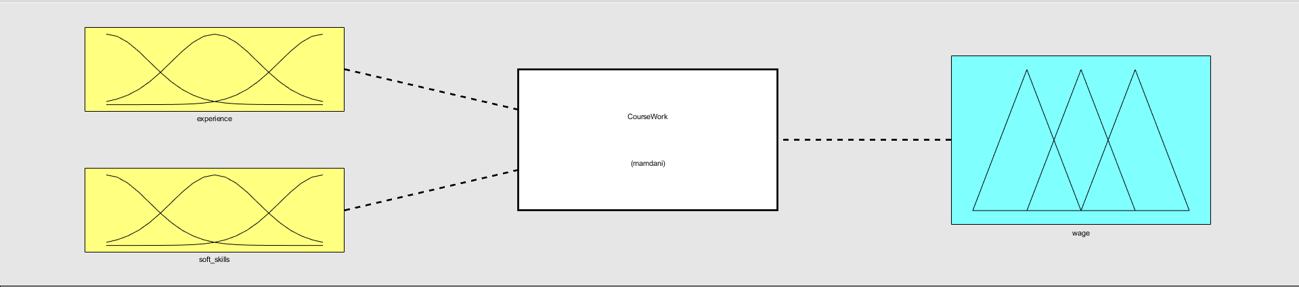
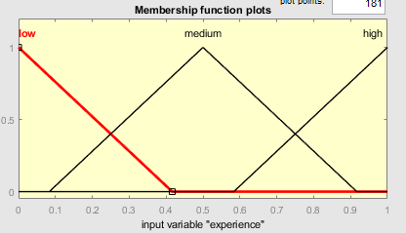
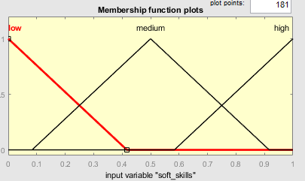
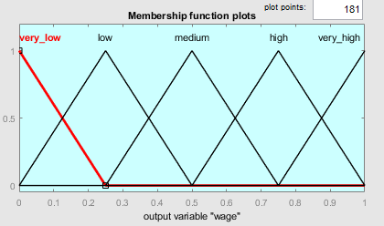
Во время выполнения работы был использован пакет инструментов fuzzy logic в MatLab.
Модель зависимости заработной платы от опыта работы и наличия софт-скиллов.
Входные данные
Результат

Slide 3
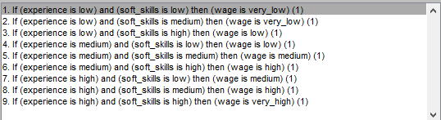
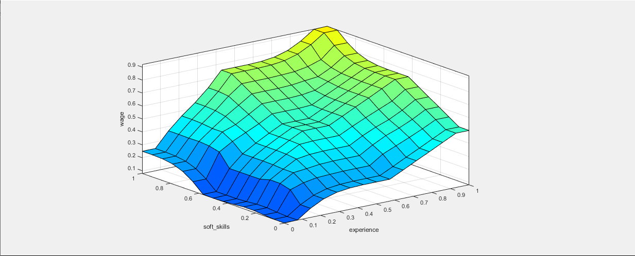
Правила
График зависимости

Slide 4
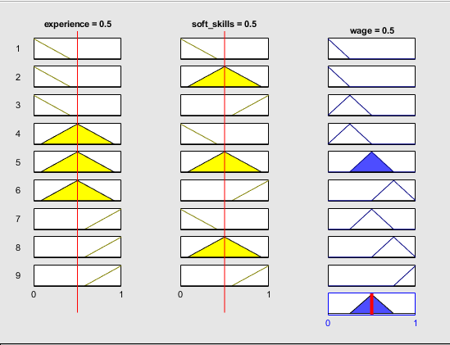
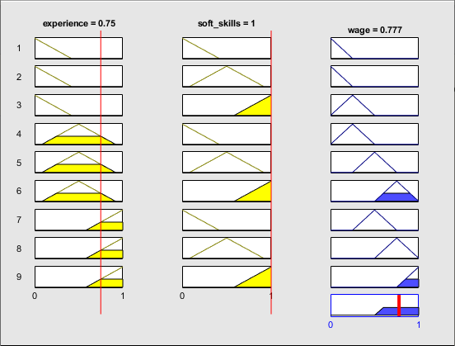
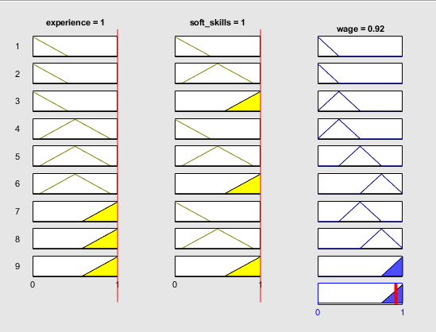
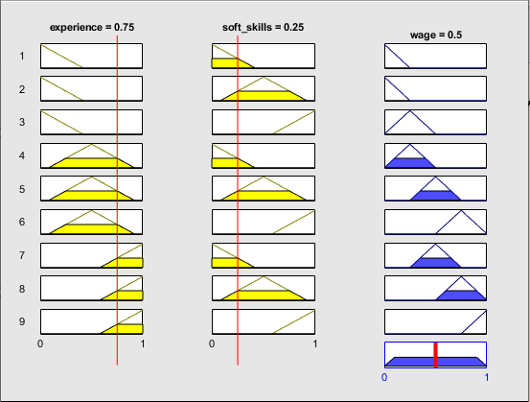
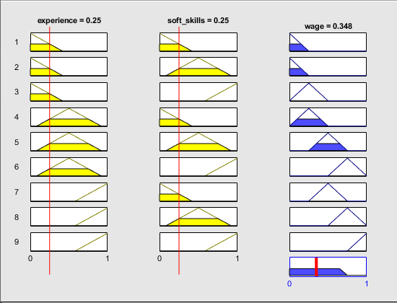
Результат работы при разных значениях

